Slide 1
Урок литературы в русле новых технологий
Тема: «Душу мира – МАМУ береги» (Расул Гамзатов)
(По произведению В.А.Сухомлинского «Легенда о материнской любви»)
Учитель русского языка и литературы
Мурзинской средней общеобразовательной школы
Идиятуллина Гелчечек Кираметдиновна

Slide 2
Эпиграф
О вещая душа моя!
О сердце, полное тревоги.
Федор Иванович Тютчев
О мать моя, подвигнут я тобою
Во мне спасла живую душу ты. Алексей Николаевич Некрасов

Slide 3
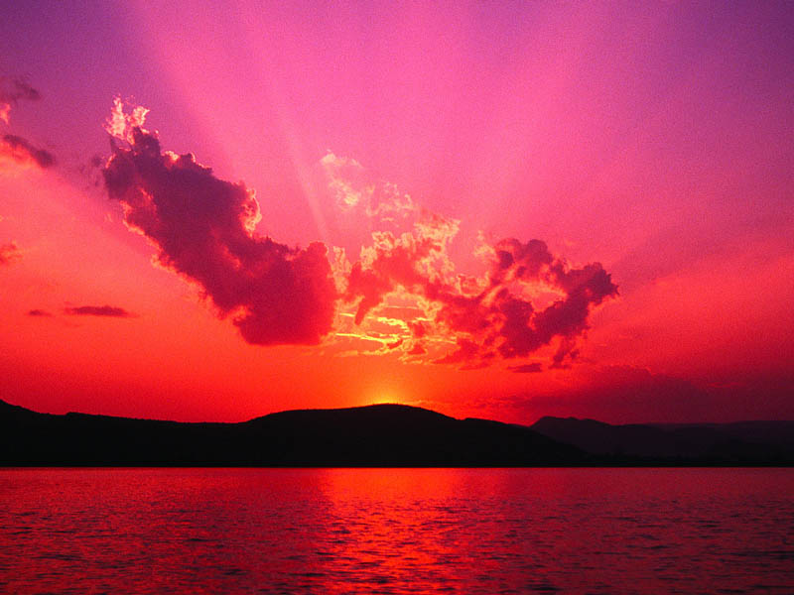
Пошли они вдвоём в степь и стали двумя курганами высокими. И каждое утро восходящее солнце озаряет своими лучами вершины курганов.

Slide 4
МАТЬ
Глаголы-мотивы, связанные с образом матери:
был (единственный сын)--- души не чаяла--- собирала--- вышивала --- вышла--- споткнулась--- встрепенулось (сердце материнское)--- ожило --- закрылась --- встала --- прижала

Slide 5
СЫН
Глаголы-мотивы, связанные с образом сына:
вырос--- женился--- привёл жену в хату--- поселил в сенях--- переселил --- рассердился--- пошёл--- наломал ---разжёг--- убил--- вынул---положил--- вскрикнул---зарыдал ---схватил --- вложил ---облил--- понял

Slide 6
СНОХА
Глаголы-мотивы, связанные с образом снохи:
невзлюбила--- сказала--- говорит--- отдыхала--- увидела--- рассвирепела --- прибежала --- околдовала

Slide 7
Метод двойного дневника:
Моё толкование
Ключевые слова и предложения
Сын был
Красота
Сердце
Мать
Сыночек
Любовь
Курган
Солнце

Slide 8
Составление синквейнов : «Мать», «Любовь», «Сердце»
1. Существительное (основное).
2. 2 определения к этому понятию.
3. 3 глагола к этому понятию.
4. Предложение из 4 слов, где выражена суть вашего отношения или отношения автора к этому понятию.
5. Существительное - метафора к основному понятию.

Slide 9
Создайте символ души матери

Slide 10
И пока я живу,
МАМА, имя твоё
Я несу через жизнь как святыню.
Будут годы идти.
Будут яблоки падать в траву.
Будет солнце всходить.
Будут реки врываться в пустыню.
Будут плыть корабли в глубину марсианских морей.
Будет жизнь бушевать.
Каждым атомом,
Жилкою каждой ,
А тебя уже нет.
Ты уже не откроешь дверей.
Люди! Братья мои!
Берегите своих матерей.
Настоящая мать человеку
Даётся однажды!
Сергей Островнов

